Slide 1
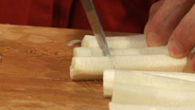
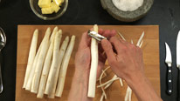
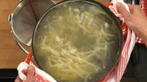
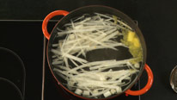
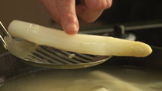
Ordnen Sie die Fotos den Texten zu

Slide 2
a) Garprobe Spargel
Den Sud zurück in den Topf geben, aufkochen und Spargel darin bei geringer Hitze 15 bis 20 Minuten garen. Zur Garprobe, eine Spargelstange auf eine Schaumkelle legen und mit dem Finger leicht andrücken. Gibt die Stange noch stark nach, ist der Spargel noch zu hart und muss weiter garen.
b) Spargelenden abschneiden
Spargelstangen nebeneinander legen und die Spitzen auf eine Linie bringen. Die holzigen Enden abschneiden, so dass die Stangen gleich lang sind. Geschälten Spargel in ein nasses Küchentuch wickeln.
c) Spargelsud abseihen
Spargelsud durch ein Sieb gießen, Sud dabei auffangen.
d) Weißen Spargel schälen
Spargelstangen mit einem Sparschäler von der Spitze zum Ende hin dünn schälen. Die Schale aufbewahren.
e) Spargelsud kochen
Spargelschalen und Enden mit 1 Prise Salz, 1 EL Butter und 1 Prise Zucker in einem Topf mit Wasser einmal aufkochen. Anschließend den Topf von der Herdplatte ziehen und den Sud ca. 20 Minuten ziehen lassen.

Slide 3
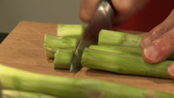
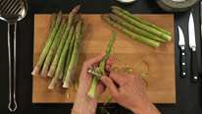
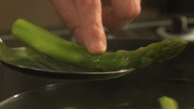
Grünen Spargel vorbereiten

Slide 4
a) Spargel auf die gleiche Länge bringen
Spargelstangen mit den Spitzen auf eine Höhe legen. Die unterschiedlich langen Enden gerade abschneiden.
b) Garprobe grüner Spargel
Wasser in einem großen Topf zum Kochen bringen und je eine Prise Salz und Zucker zugeben. Spargel darin bei geringer Hitze ca. 5 Minuten garen. Zur Garprobe eine Stange auf eine Schaumkelle legen und mit dem Finger leicht andrücken. Gibt die Stange noch stark nach, ist der Spargel noch zu hart und muss weiter garen.
c) Grünen Spargel schälen
Von den grünen Spargelstangen nur das untere Ende mit einem Sparschäler schälen.

